Slide 1

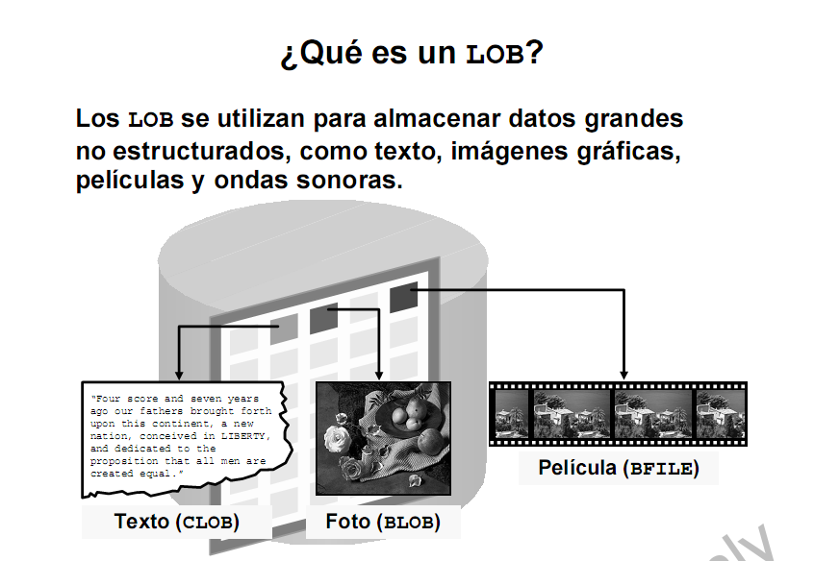

Slide 2
Tipo de datos de objetos grandes:
BLOB: Representa un objeto grande binario como un vídeo.
CLOB: Representa un objeto grande con caracteres.
NCLOB : Representa un objeto grande de caracteres multibytes.
BFILE : Representa un localizador en la BD, asociado a un archivo almacenado en el SO.

Slide 3
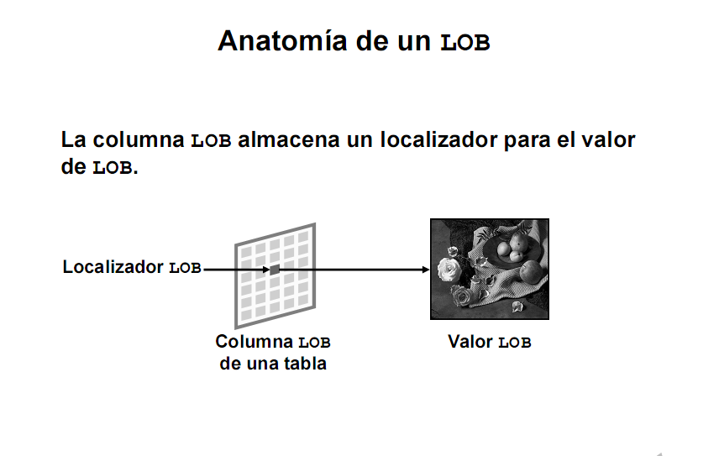

Slide 4
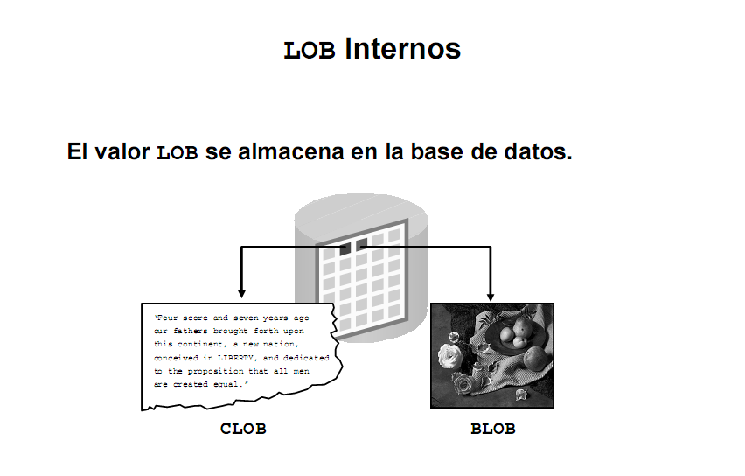

Slide 5
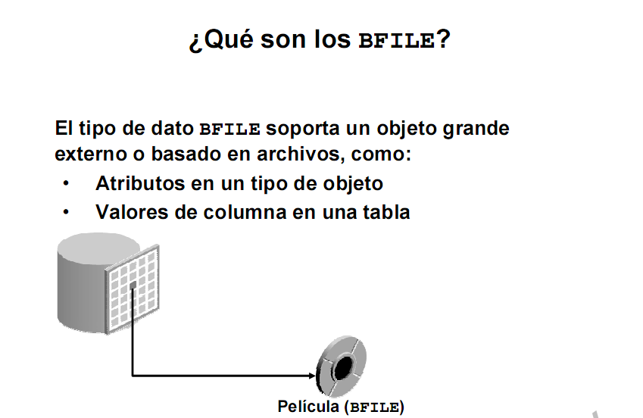

Slide 6
